Slide 1
第一讲 Web安全概述
陈伟
Email: chenwei@njupt.edu.cn
Tel: 18951896489

Slide 2

课程内容
1
课程概况
2
Web安全现状
3
什么是Web应用
4
脆弱的Web应用
5
什么是Web安全

Slide 3
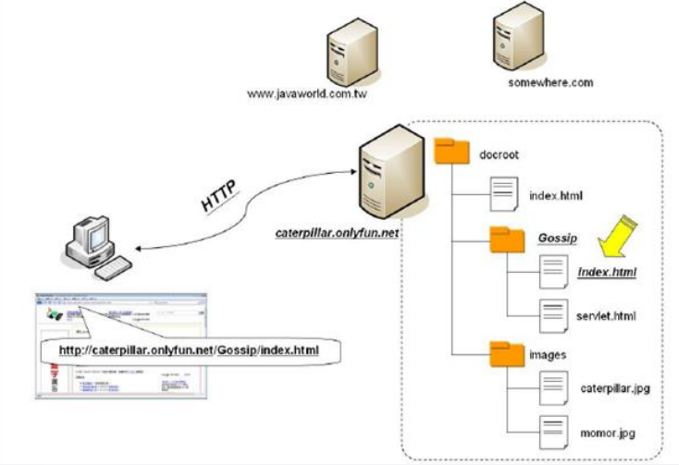
什么是Web应用？
通常情况下，我们了解到的Web应用是指提供Web服务的应用系统，其实通俗讲就是一个网站。
Notes:
比如我们通过浏览器，向Web服务器发送应用请求，也就是我们打开一个网站的链接，这个时候，服务器接收到了请求，将相应的服务器资源，比如图片，文本这些内容以网页的形式展现给访问者，也就是我们在网页上看到的内容，这个系统就是Web应用。

Slide 4

Web应用
Web应用对于我们现在的生活已经越来越紧密了，去搜资料、网上购物、看视频、玩游戏、社交等等活动都与Web应用息息相关。
现在大部分的单位、公司都会建立自己的门户网站。而且我们只需要使用客户端(浏览器)就可以对这些Web应用进行访问了
Notes:
Google推出的ChromeBook，以Chrome浏览器为主，说明现在Web应用的广泛性

Slide 5
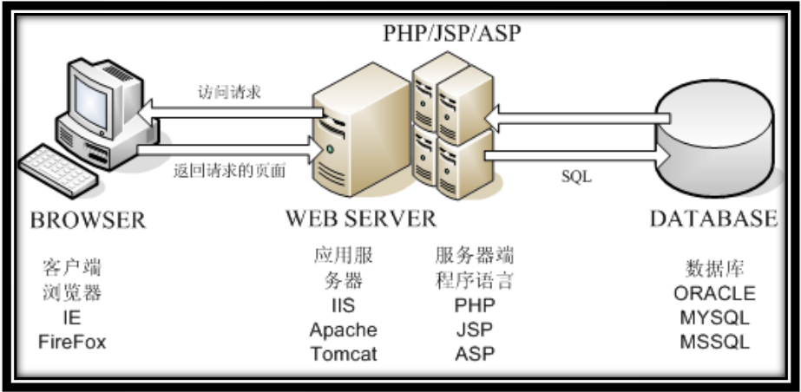
Web应用系统架构
实际上一个Web应用并不是我们所理解的那么简单，它是一个由多个要素构成的系统。Web应用程序的设计者、Web应用服务器、动态脚本引擎、数据库是构成Web应用必不可少的要素

Slide 6

脆弱的Web应用
有时候我们在访问网站的时候经常会看见各种各样的奇怪的事物，比如博彩、黑页、暗链、反共等等事件出现在各大网站上。

Slide 7
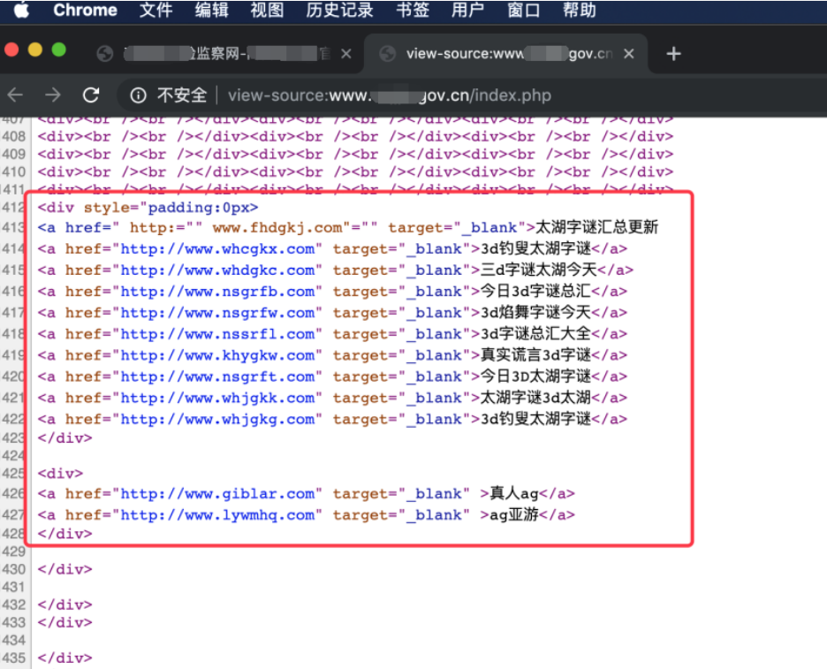

Slide 8


拖库攻击

Slide 9
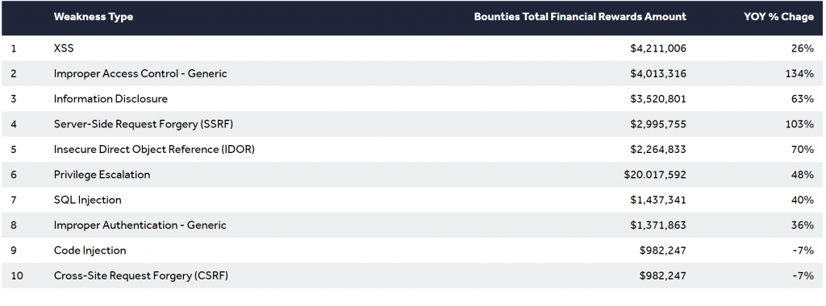
2020年赏金最高的十大漏洞类型
根据HackerOne发布的十大漏洞列表，跨站点脚本（XSS）仍然是影响力最大的漏洞，因此该漏洞在2020年连续第二年为白帽子黑客获得了最高的回报——2020年为黑客赢得了420万美元的漏洞赏金，比2019年增长了26％
https://www.aqniu.com/industry/70970.html
Notes:
Insecure direct object references (IDOR) are a type of access control vulnerability that arises when an application uses user-supplied input to access objects directly. The term IDOR was popularized by its appearance in the OWASP 2007 Top Ten. However, it is just one example of many access control implementation mistakes that can lead to access controls being circumvented. IDOR vulnerabilities are most commonly associated with horizontal privilege escalation, but they can also arise in relation to vertical privilege escalation.

Slide 10
脆弱的原因：代码不完善
现在Web应用不仅是主要战场之一，它的安全问题也是一直层出不穷，并且到现在仍没有被冲淡。原因有很多：
程序开发人员没有安全意识。开发者不知道哪里的代码存在“Bug”，功能的确是开发完成了，但是开发的代码上出现了漏洞。
有经验的程序员可能会考虑安全问题，但毕竟不是专业的安全人员，并且并不是每一个人都是“大牛”。
当项目上线之后的服务器环境可能会有变化，本来没有问题的代码可能就变得有问题了。
后台管理的弱口令、一些配置型错误等都会存在安全问题。
并且对于攻击者的技术门槛也并不高，所以对于它的很多攻击手段并没有我们想象中的那么“难”
Notes:
其实像这些为广大网民提供信息服务的网站，几乎每一时刻都在面临着各种各样的攻击。
攻击者在暗处，防守方在明处

Slide 11
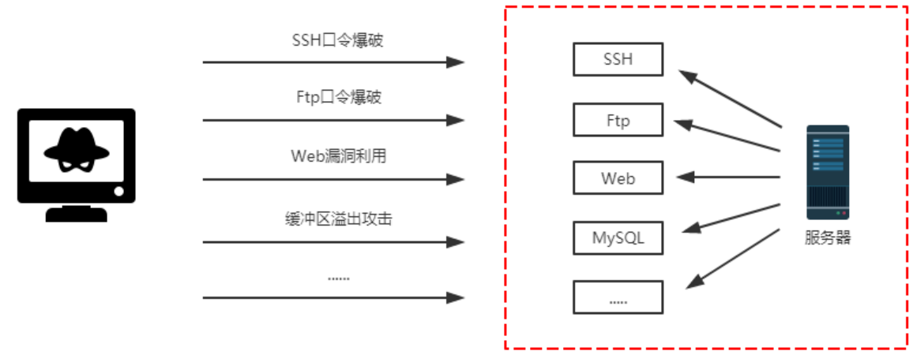
脆弱的原因：端口开放
对于服务器的入侵方式有很多，比如端口扫描、SSH口令爆破、Ftp爆破、缓冲区溢出攻击等等去直接获取目标的权限。
由于现在Web应用的飞速发展，现在战场逐渐转移到了Web之上
Notes:
攻击者要想先攻击服务器之前，必须先要保证他们之间能进行正常的通信。
服务器会提供各种服务给客户端使用，那么客户端和服务端是怎么保证通信的呢？是协议和端口。服务器上的服务，例如SSH、FTP、Web、数据库服务等等，它们会依托于端口来实现对外提供服务

Slide 12
什么是Web安全？
Web应用安全是现代计算机安全界中的一个重要组成部分。自互联网出现以来，关于Web应用的安全问题就一直层出不穷。
我们常说的Web安全一般是指Web应用中存在着的不安全的隐患，对于这些不安全的隐患，我们常称之为“漏洞”。
黑客利用网站操作系统和Web服务程序的各类漏洞得到Web服务器的控制权限，轻则篡改网页内容，重则窃取重要内部数据，更为严重的则是在网页中植入恶意代码，使得网站访问者受到侵害。

